Slide 1

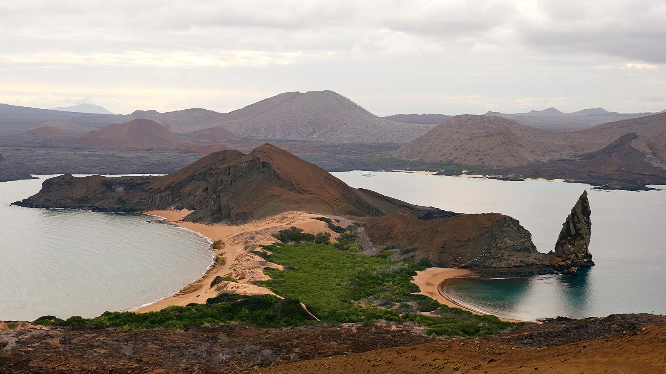
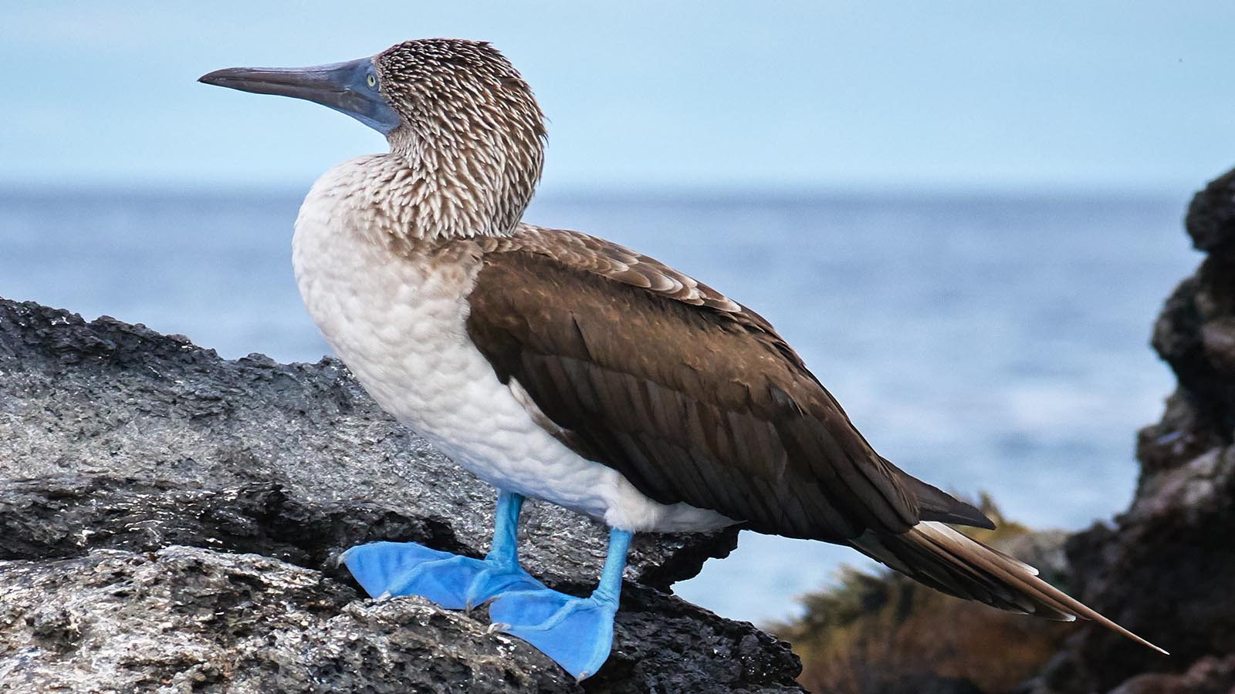
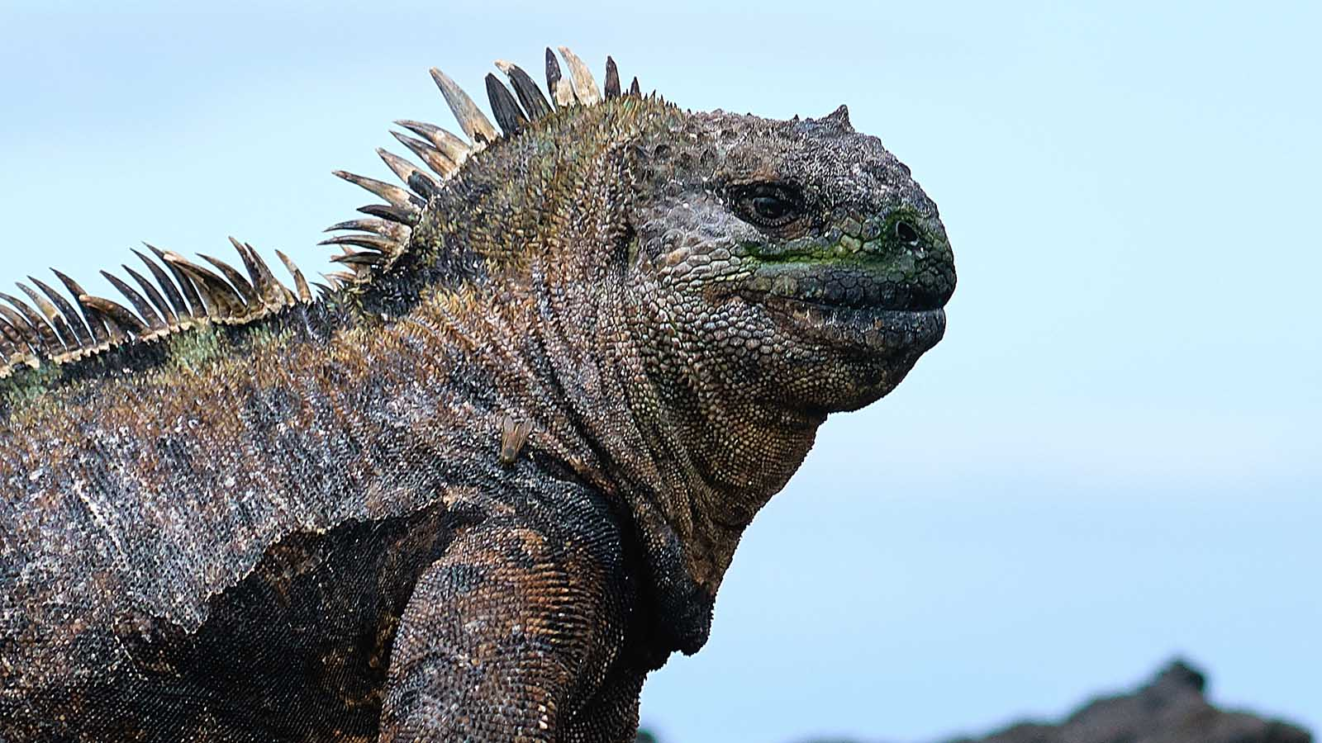
68
The world in the lens
Svet objektívom
El mundo en la lente
2022
Pedro, David, Steve

Slide 2


GALAPAGOS
Islands
ECUADOR

Slide 3
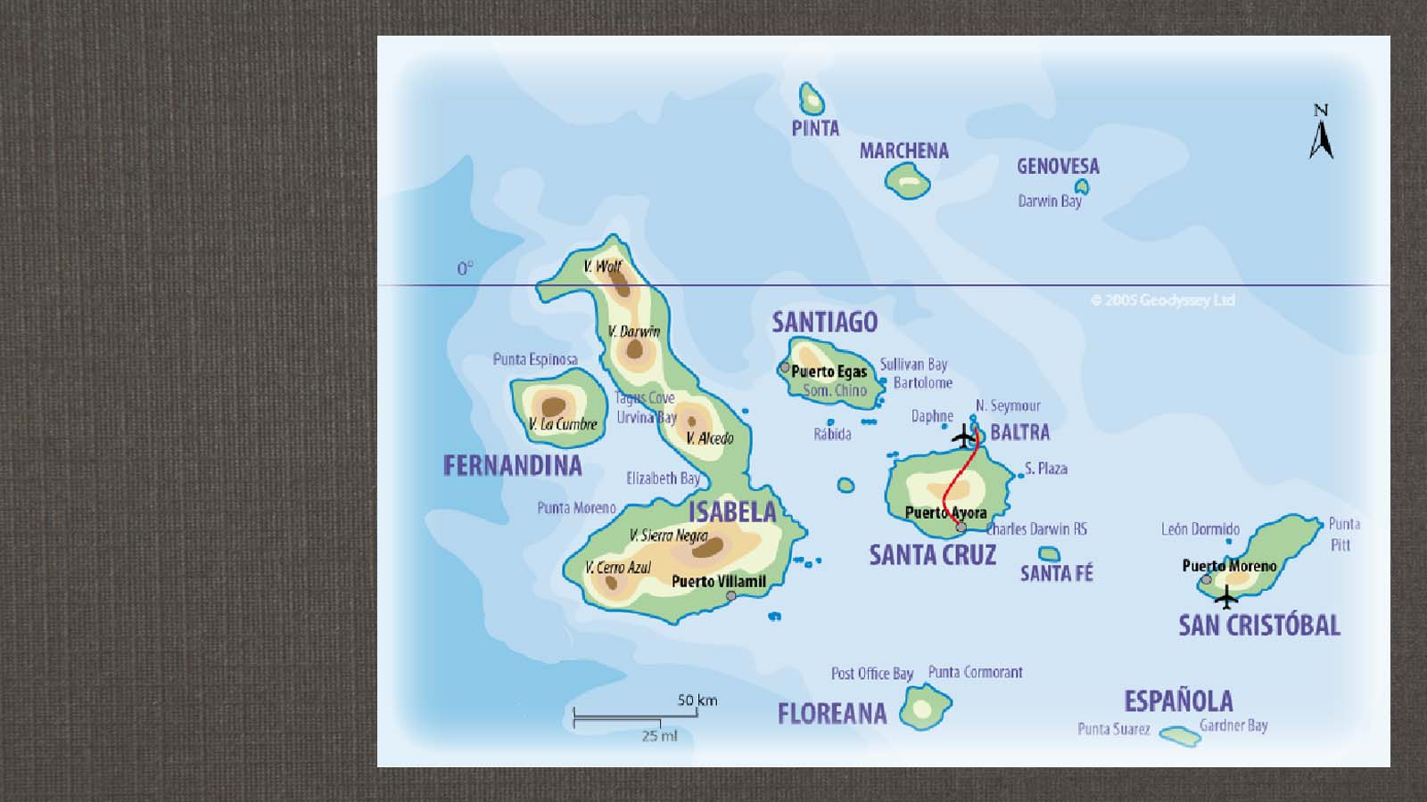
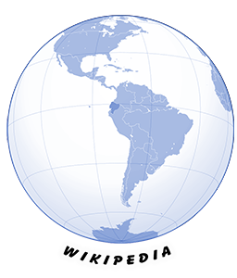
GALAPAGOS
GALAPAGOS
GPS S 00°40’ W 90°33’

Slide 4




The Galapagos Islands are an Ecuadorian province in the eastern part of the Pacific Ocean. It is an archipelago located on the equator about 1,000 km west of Ecuador. It consists of 14 larger volcanic islands. The largest island is Isabela. The archipelago has an area of 7,844 km² and about 31,000 inhabitants live there. The Galapagos were discovered by the Spanish in 1535. In the 17th and 18th centuries, pirates and travelers used the islands to replenish water supplies. In 1831, the British naturalist Charles Darwin visited the islands. He summarized his observations in the well-known and groundbreaking work " On the Origin of Species". The archipelago is known for a number of unusual animal species. It is home to marine iguanas and elephant turtles, for example. The islands have been a national park since 1934 due to their unique fauna. In 1978, the Galapagos Islands were added to the UNESCO World Heritage List.
Las Islas Galápagos son una provincia ecuatoriana en la parte oriental del Océano Pacífico. Es un archipiélago ubicado en el ecuador a unos 1.000 km al oeste de Ecuador. Se compone de 14 islas volcánicas más grandes. La isla más grande es Isabela. El archipiélago tiene una superficie de 7.844 km² y viven unos 31.000 habitantes. Las Islas Galápagos fueron descubiertas por los españoles en 1535. En los siglos XVII y XVIII, piratas y viajeros usaban las islas para reabastecerse de agua. En 1831, el naturalista británico Charles Darwin visitó las islas. Resumió sus observaciones en la conocida e innovadora obra "Sobre el origen de las especies". El archipiélago es conocido por una serie de especies animales inusuales. Es el hogar de iguanas marinas y tortugas elefante, por ejemplo. Las islas han sido un parque nacional desde 1934 debido a su fauna única. En 1978, las Islas Galápagos fueron añadidas a la Lista del Patrimonio Mundial de la UNESCO.
Galapágy sú ekvádorskou provinciou vo východnej časti Tichého oceánu. Je to súostrovie nachádzajúce sa na rovníku asi 1 000 km západne od Ekvádoru. Skladá sa zo 14 väčších sopečných ostrovov. Najväčší ostrov je Isabela. Súostrovie má rozlohu 7 844 km² a žije tu približne 31 000 obyvateľov. Galapágy objavili Španieli v roku 1535. V 17. a 18. storočí využívali ostrovy piráti a cestovatelia na doplnenie zásob vody. V roku 1831 navštívil ostrovy britský prírodovedec Charles Darwin. Svoje postrehy zhrnul do známeho a prelomového diela „O pôvode druhov“. Súostrovie je známe množstvom nezvyčajných živočíšnych druhov. Je domovom napríklad morských leguánov a sloních korytnačiek. Ostrovy sú od roku 1934 národným parkom vďaka svojej jedinečnej faune. V roku 1978 boli Galapágy zapísané do zoznamu svetového dedičstva UNESCO.

Slide 6
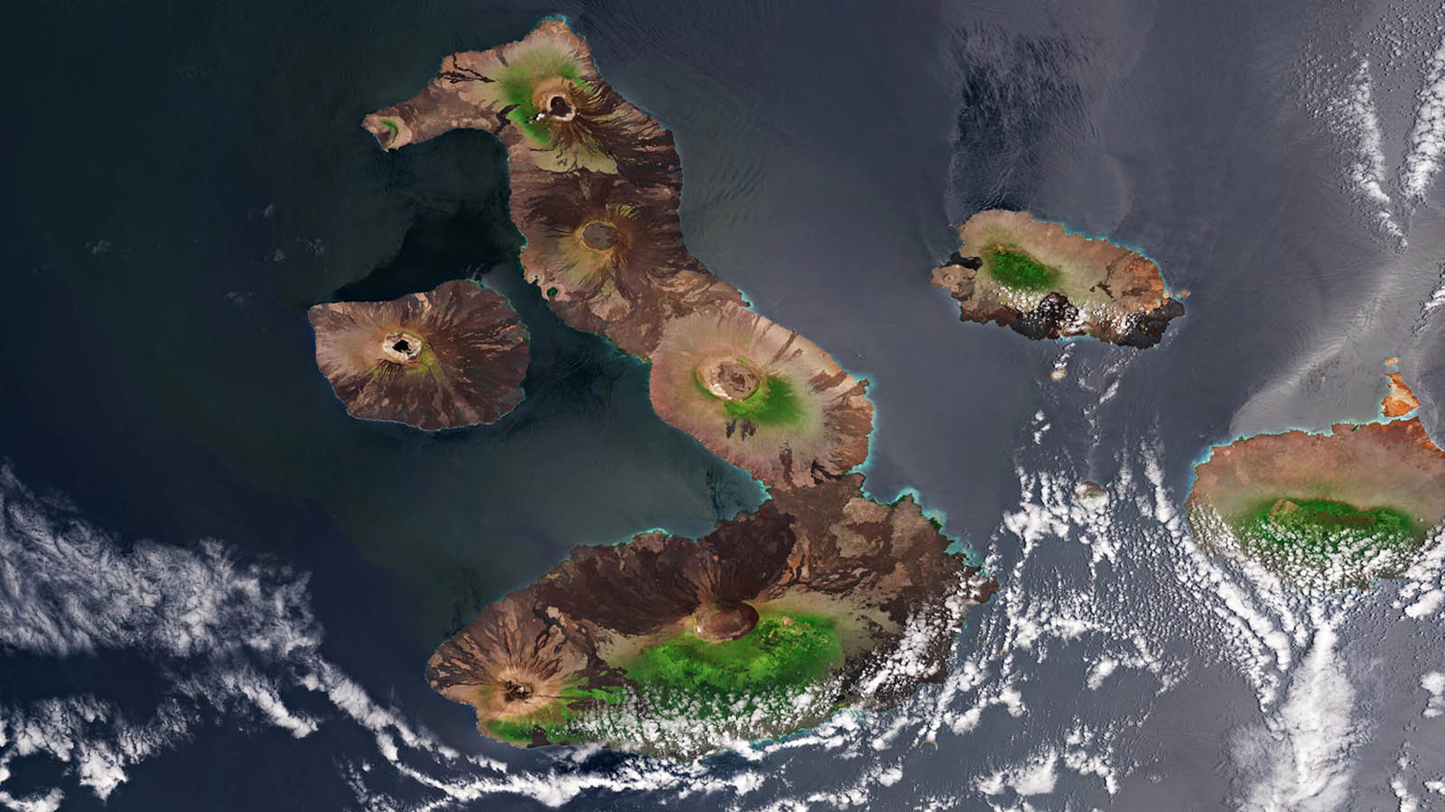
Photo © ESA

Slide 7
Photo © Pedro Szekely

Slide 8
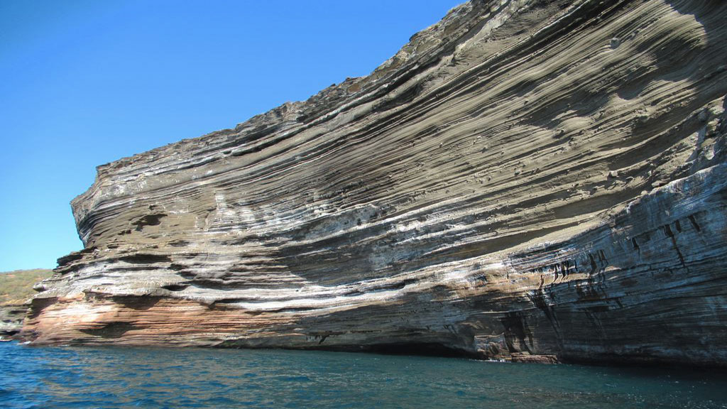
Photo © David Stanley

Slide 9
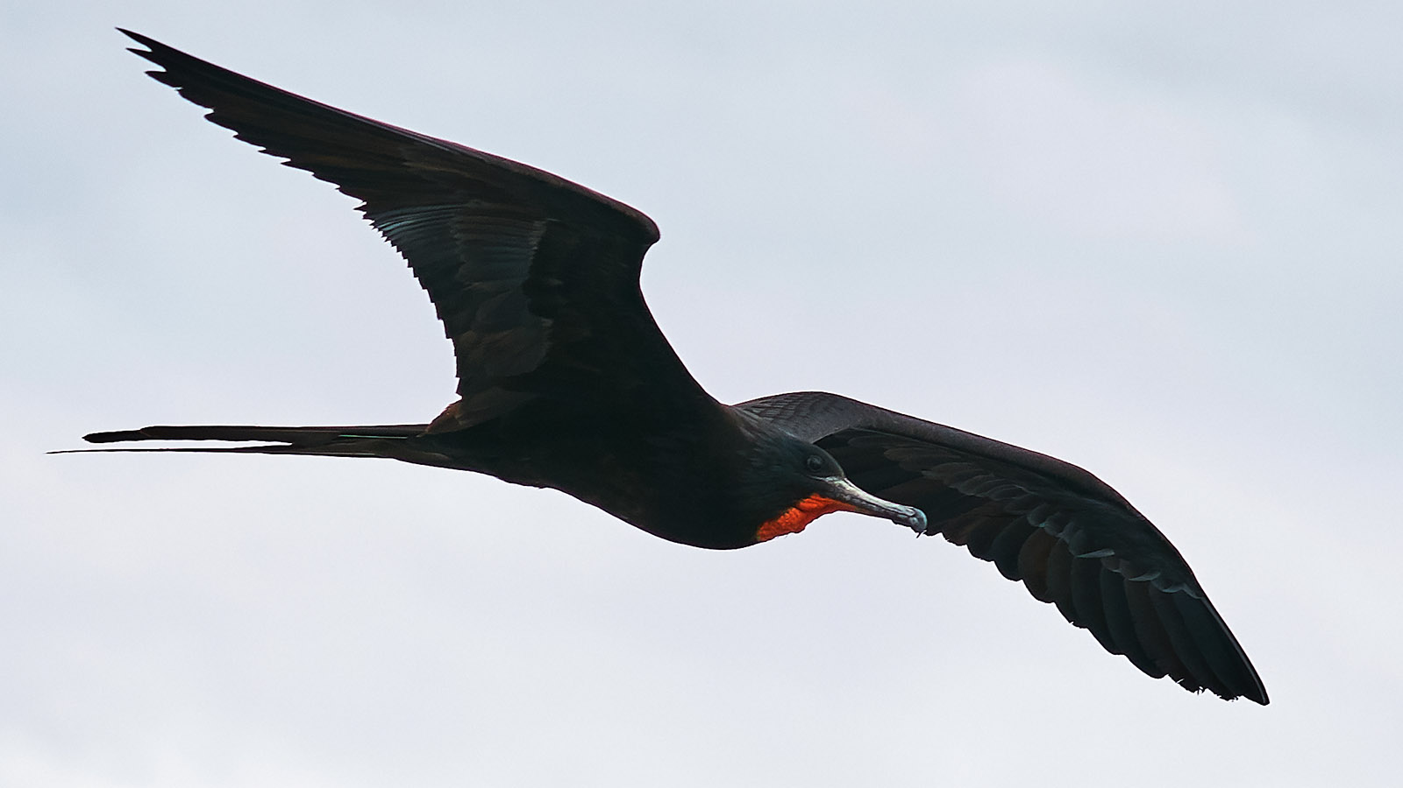
Photo © Pedro Szekely

Slide 10
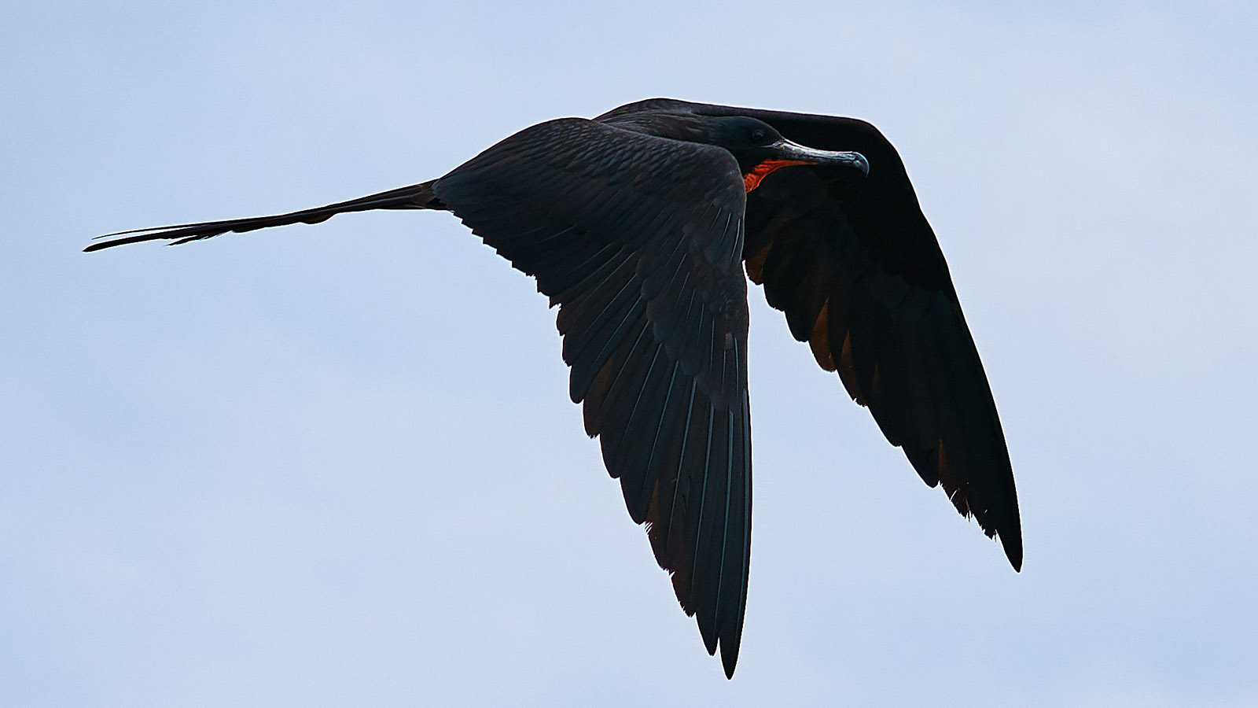
Photo © Pedro Szekely

Slide 11
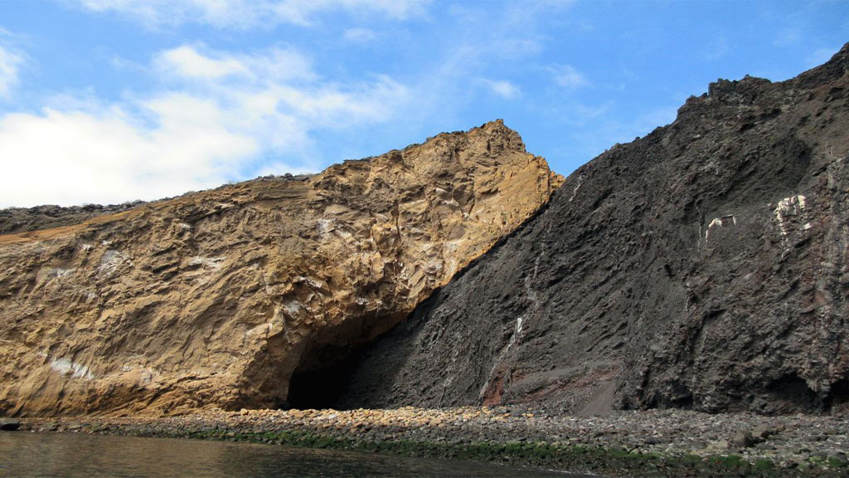
Photo © David Stanley

Slide 12
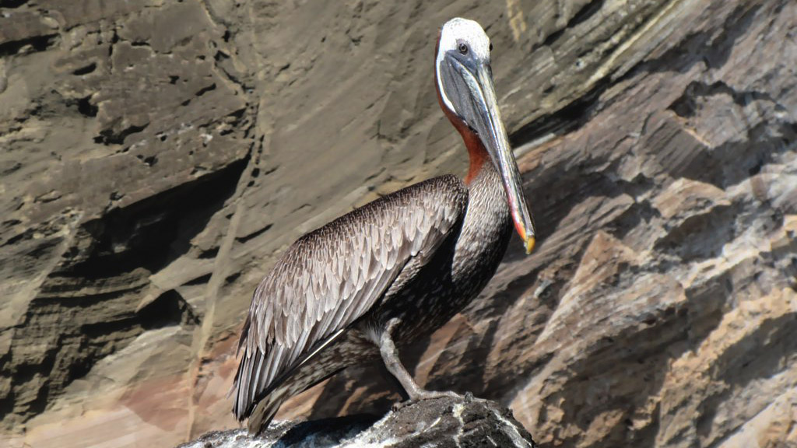
Photo © David Stanley

Slide 13
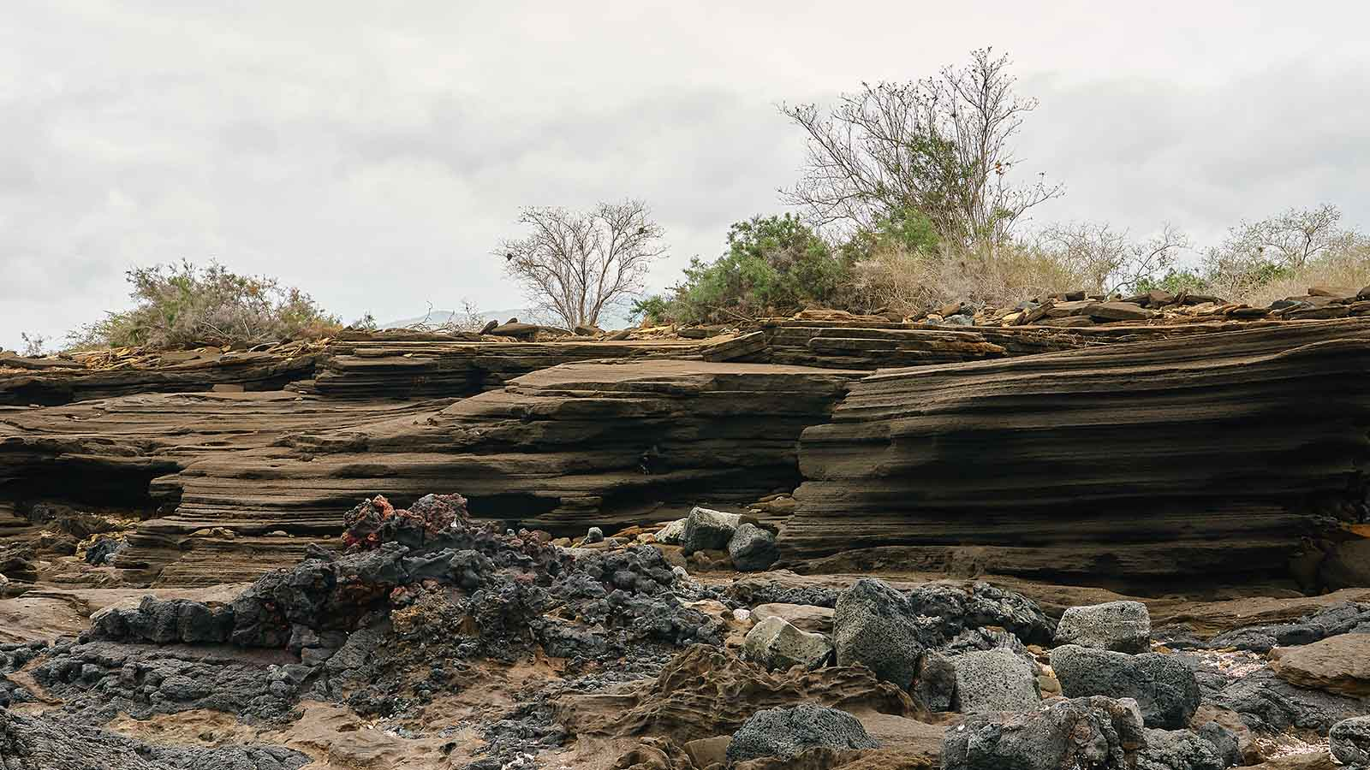
Photo © Pedro Szekely

Slide 14
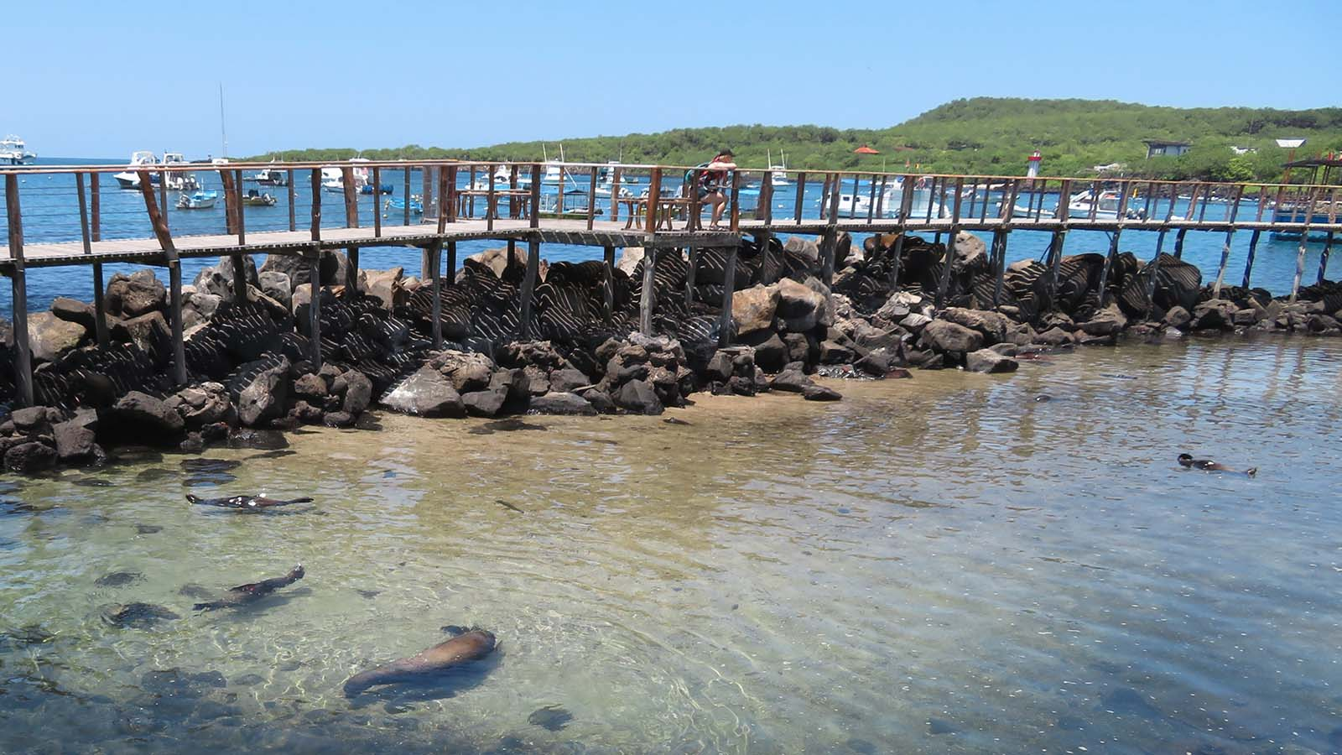
Photo © Luigi Rosa

Slide 15
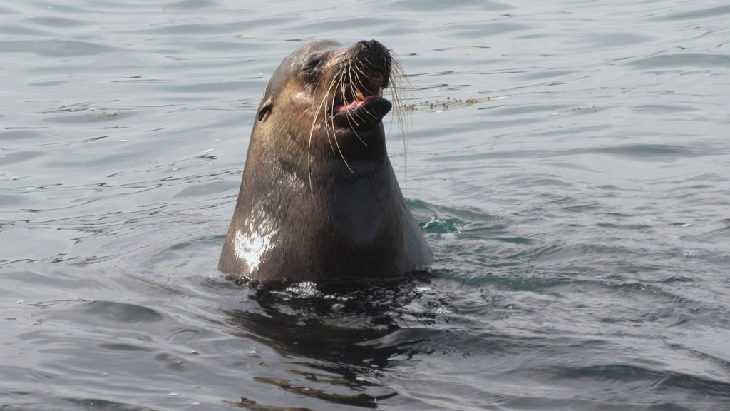
Photo © David Stanley

Slide 16
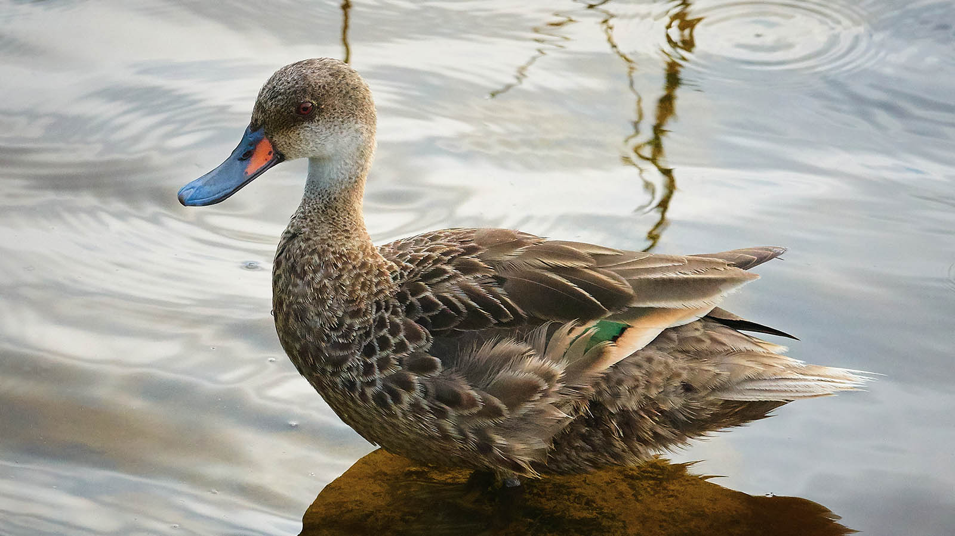
Photo © Pedro Szekely

Slide 17
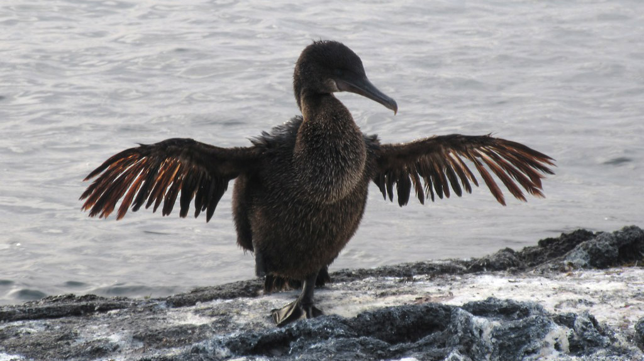
Photo © David Stanley

Slide 18
Photo © Pedro Szekely

Slide 19
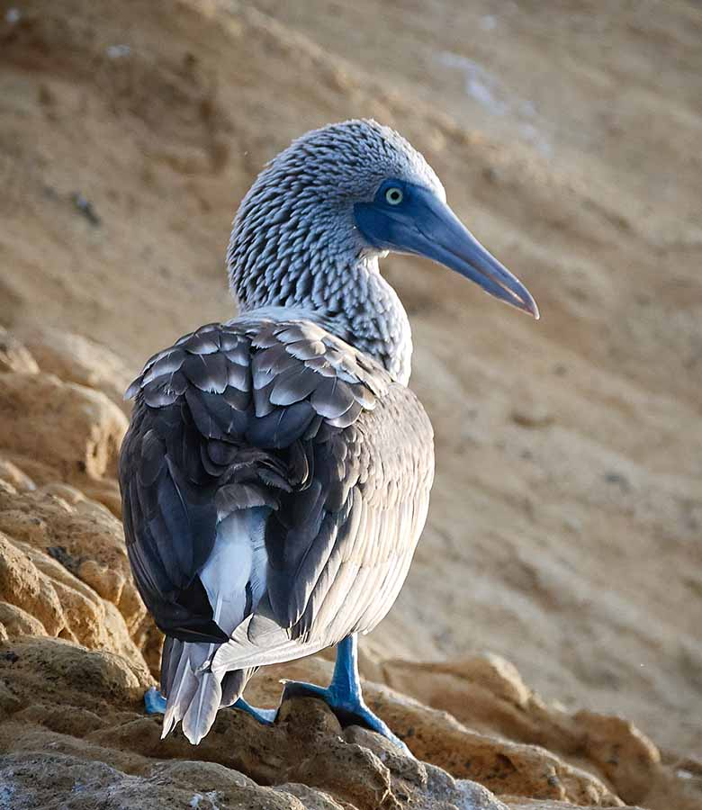

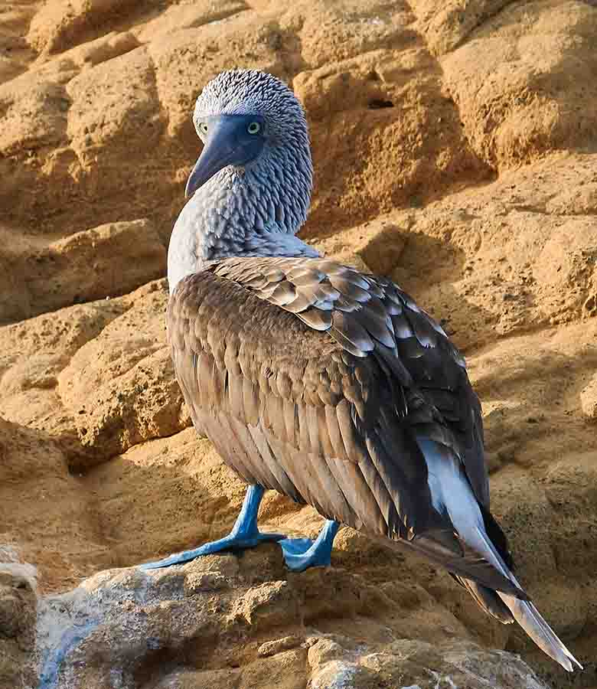
Photo © Pedro Szekely
Photo © Pedro Szekely

Slide 20
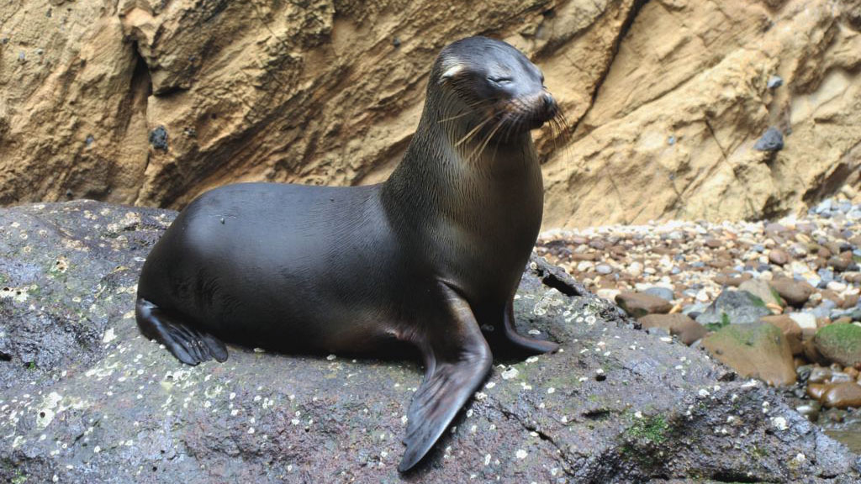
Photo © David Stanley

Slide 21
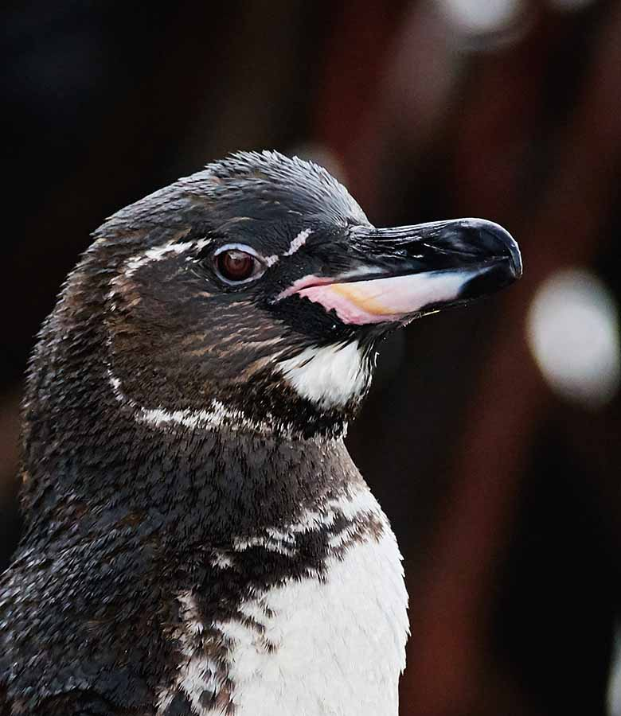
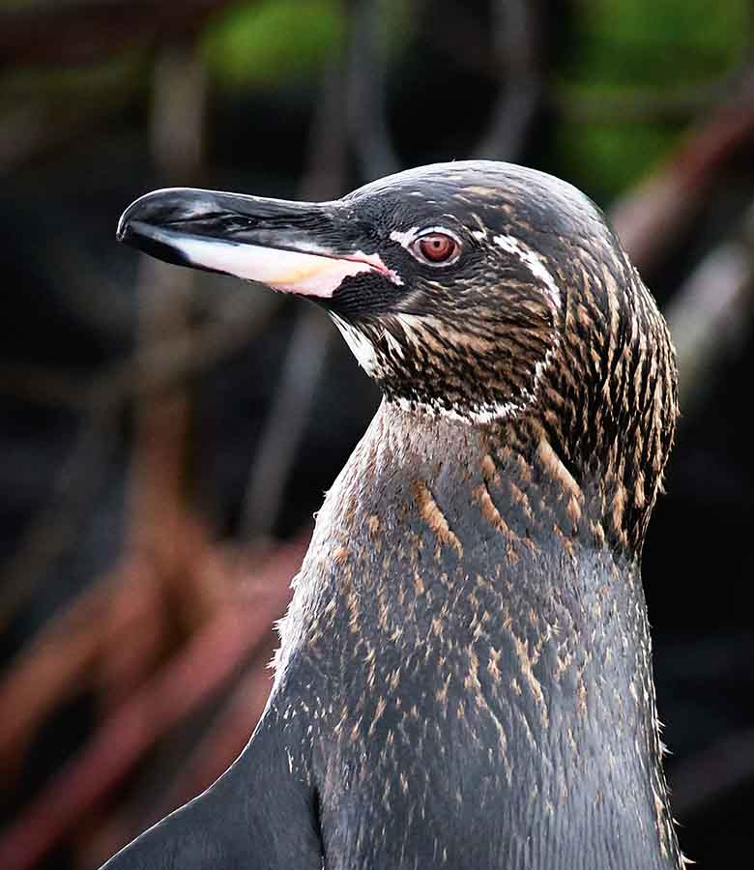
Photo © Pedro Szekely
Photo © Pedro Szekely

Slide 22
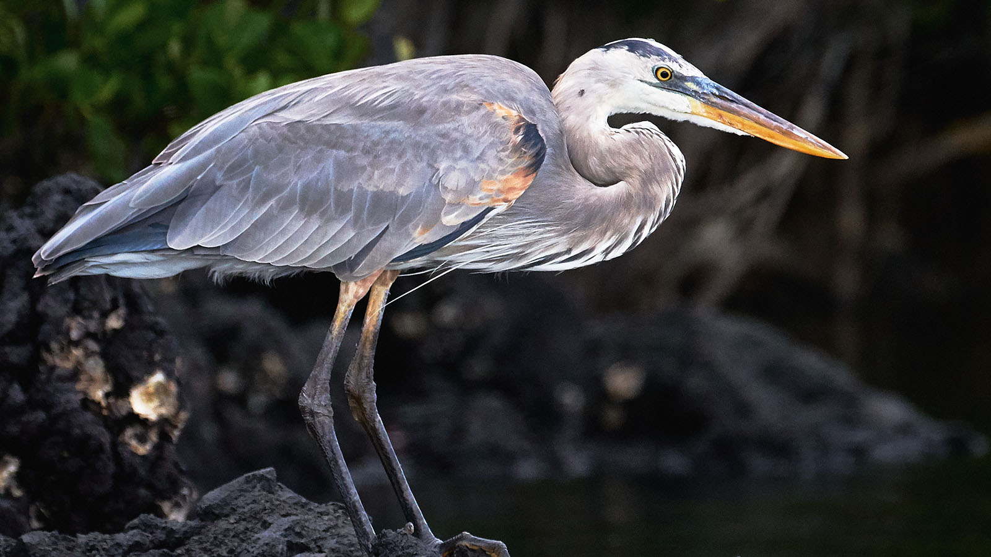
Photo © Pedro Szekely

Slide 23
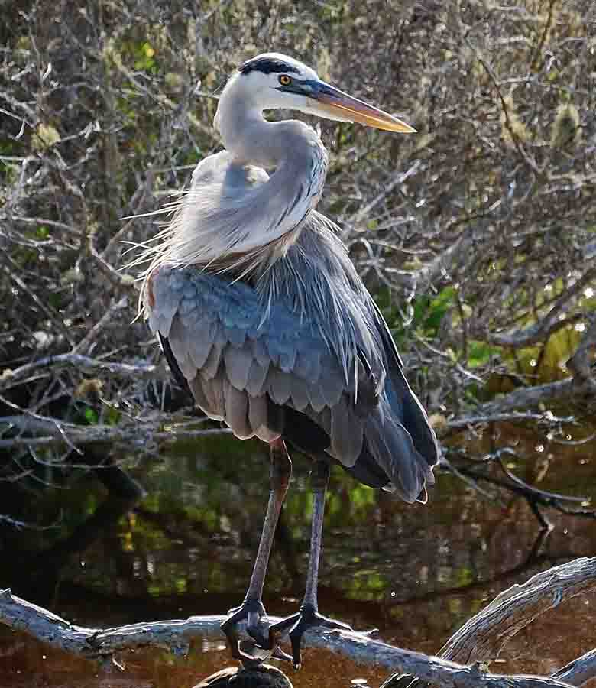
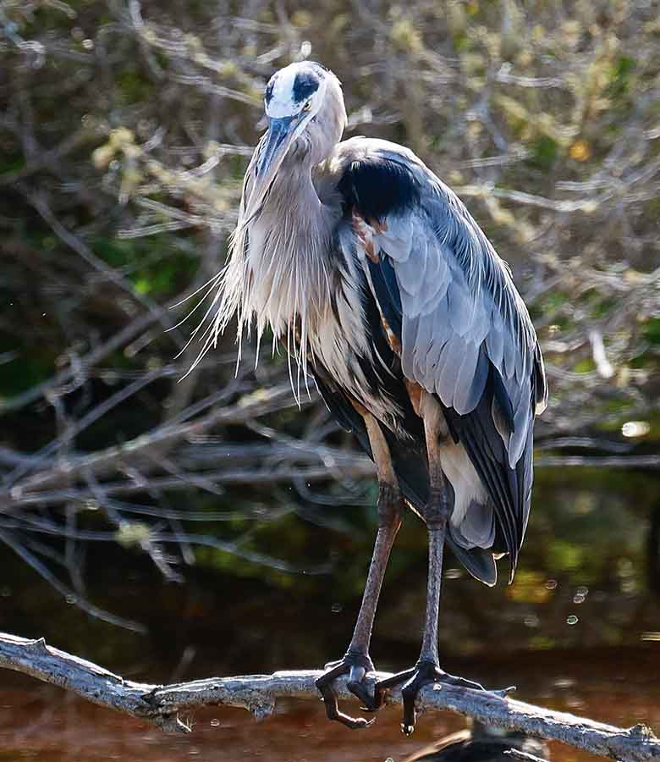
Photo © Pedro Szekely
Photo © Pedro Szekely

Slide 24
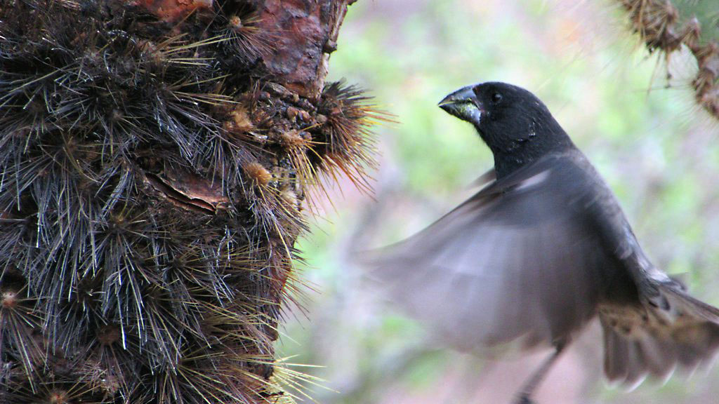
Photo © David Stanley

Slide 25
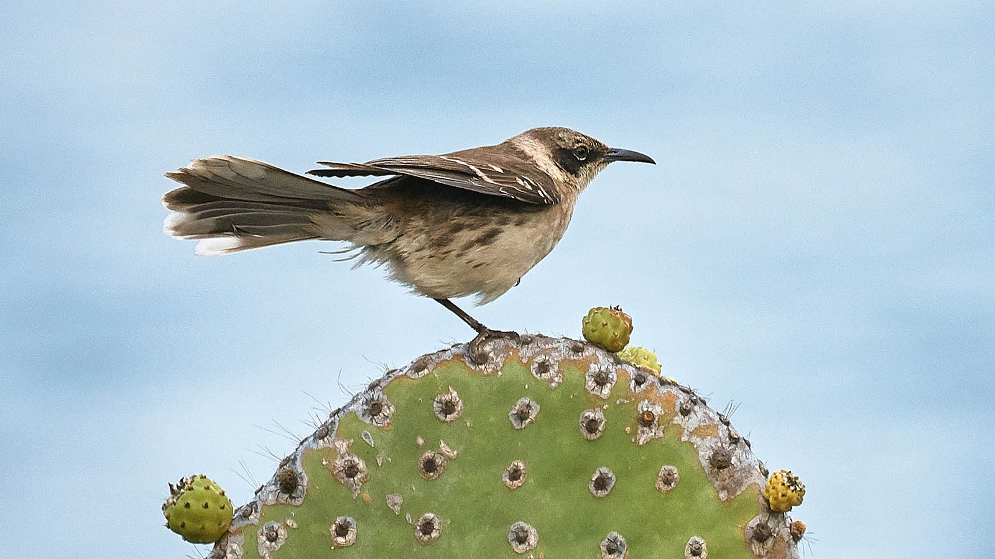
Photo © Pedro Szekely

Slide 26
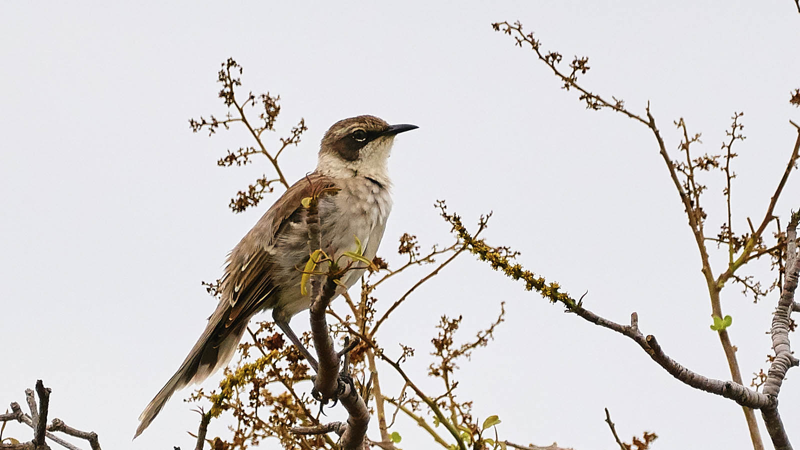
Photo © Pedro Szekely

Slide 27
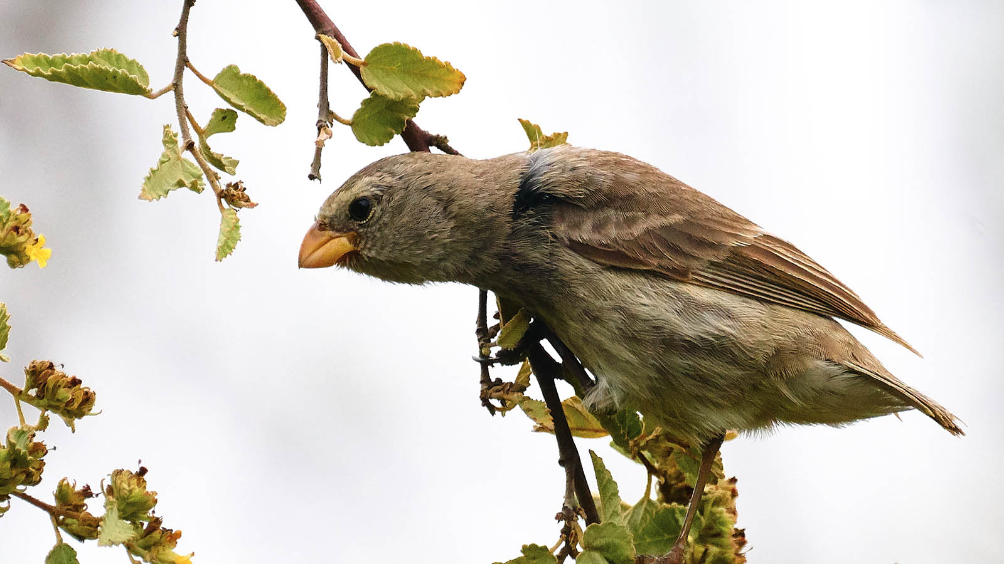
Photo © Pedro Szekely

Slide 28
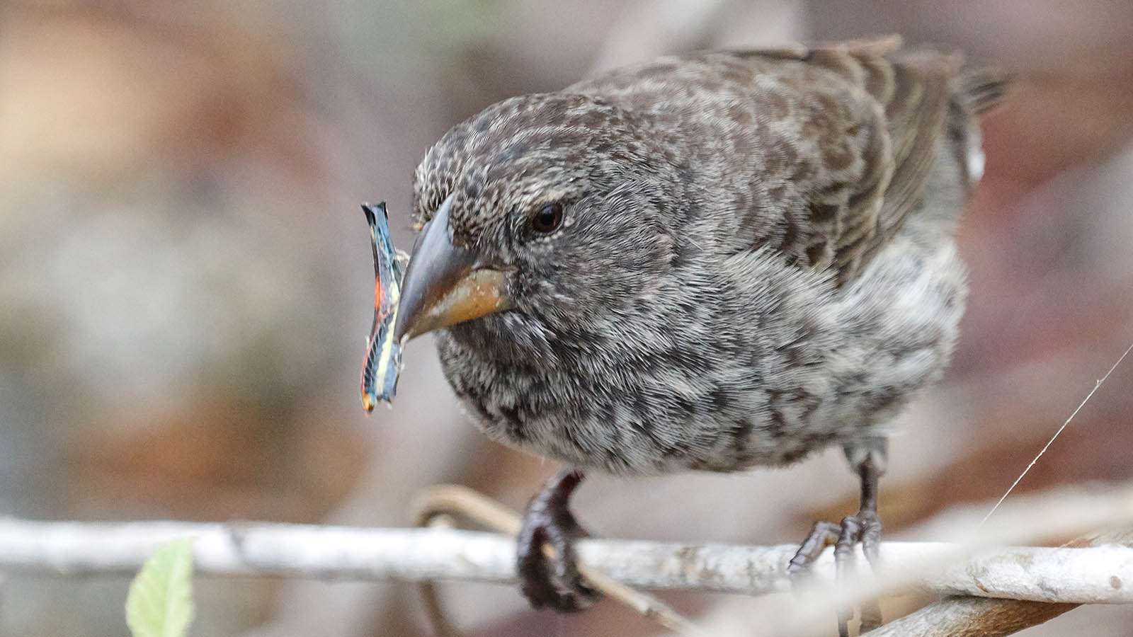
Photo © Pedro Szekely

Slide 29
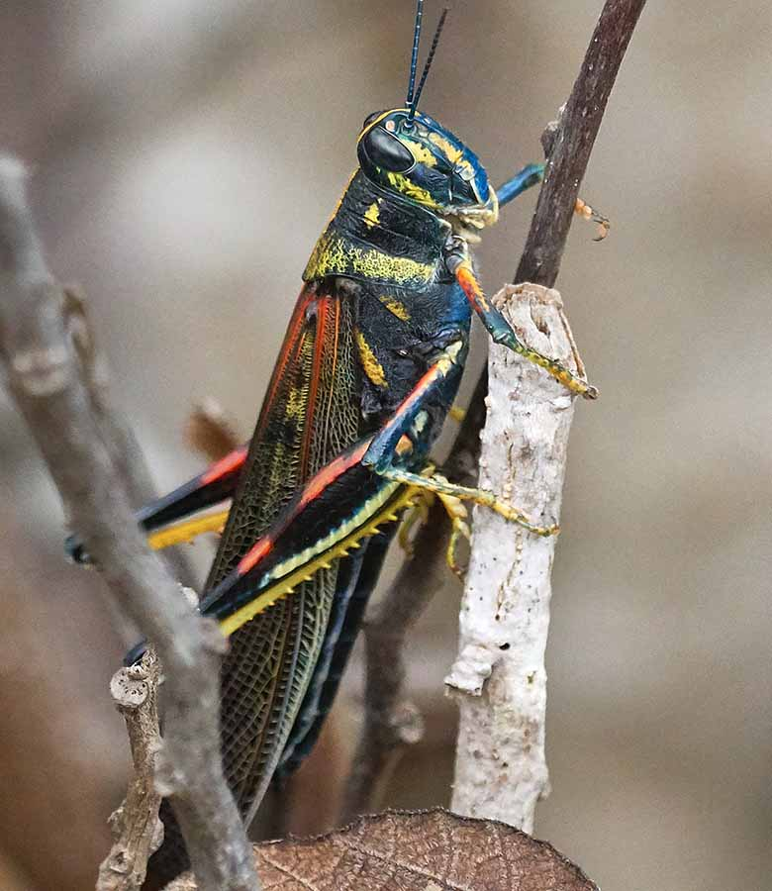
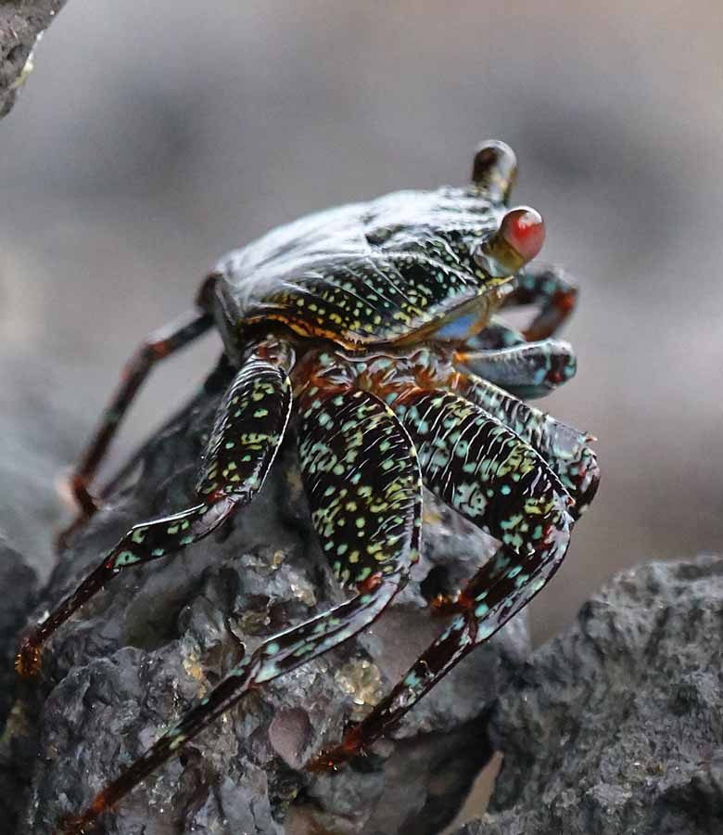
Photo © Pedro Szekely
Photo © Pedro Szekely

Slide 30
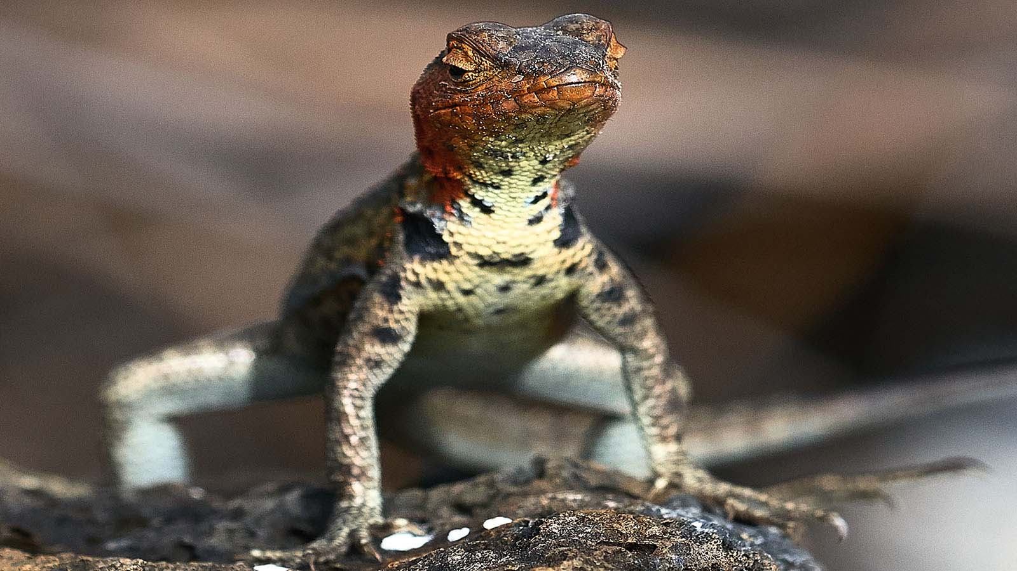
Photo © Pedro Szekely

Slide 31
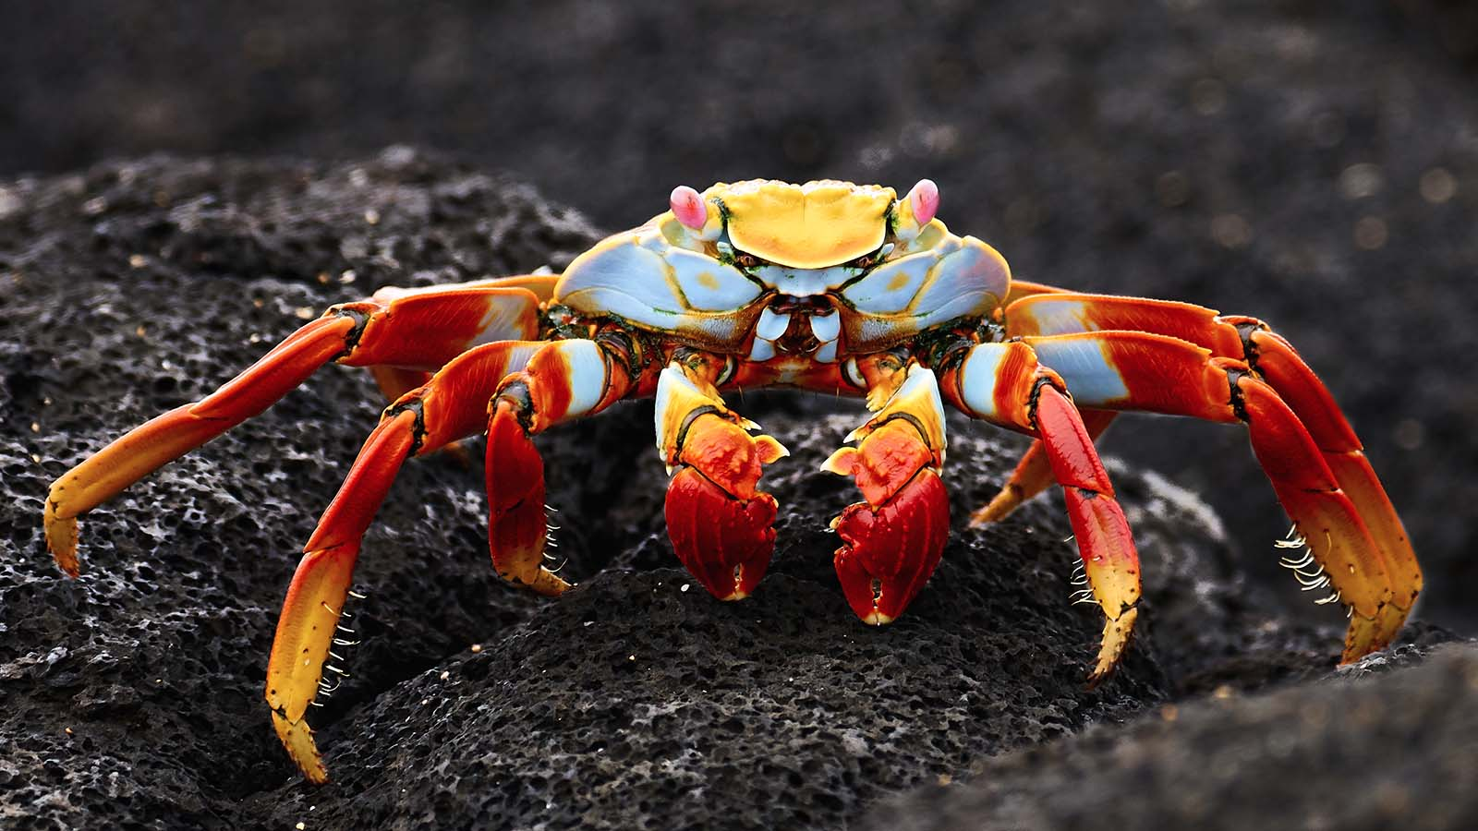
Photo © Pedro Szekely

Slide 32
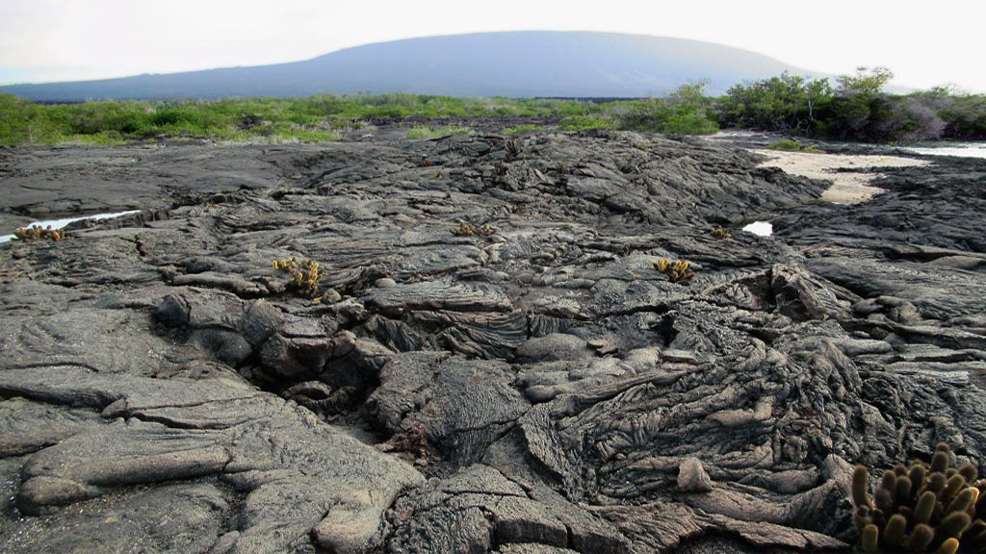
Photo © David Stanley

Slide 33
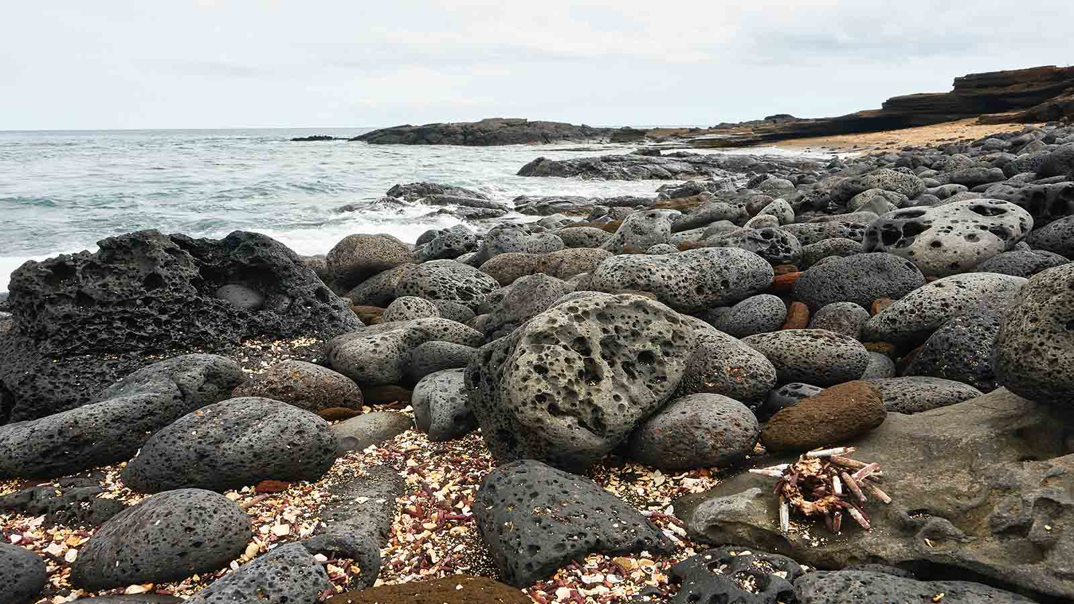
Photo © Pedro Szekely

Slide 34
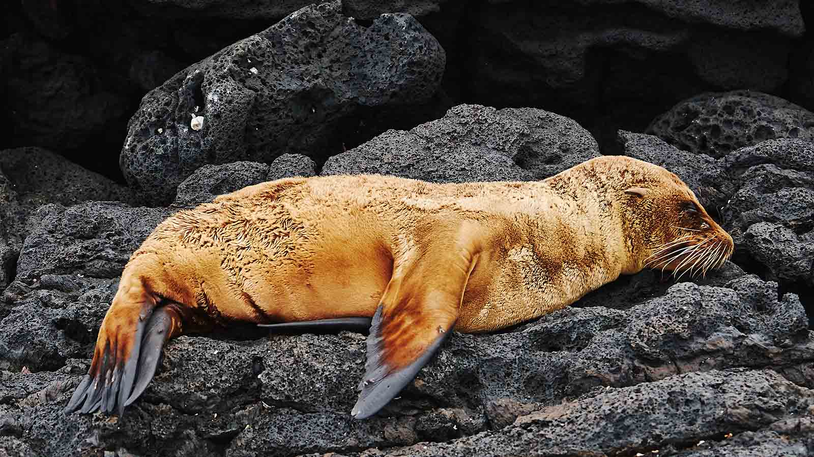
Photo © Pedro Szekely

Slide 35
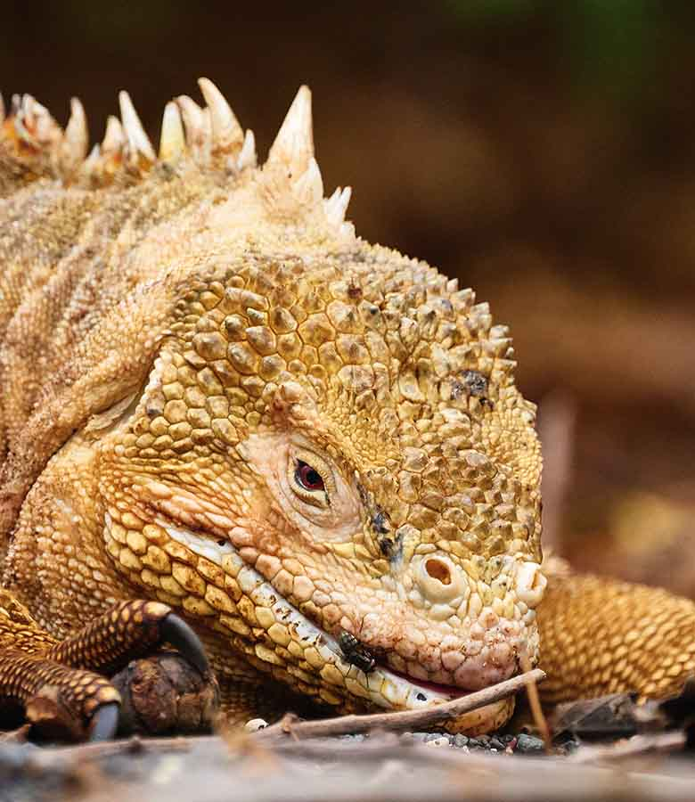
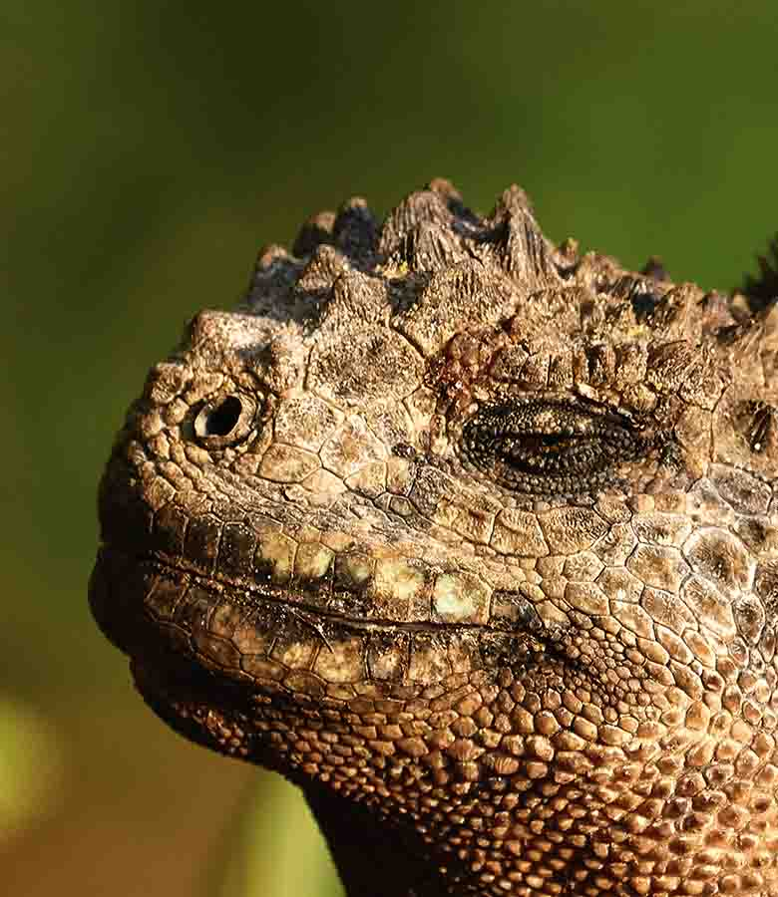
Photo © Pedro Szekely
Photo © Pedro Szekely

Slide 36
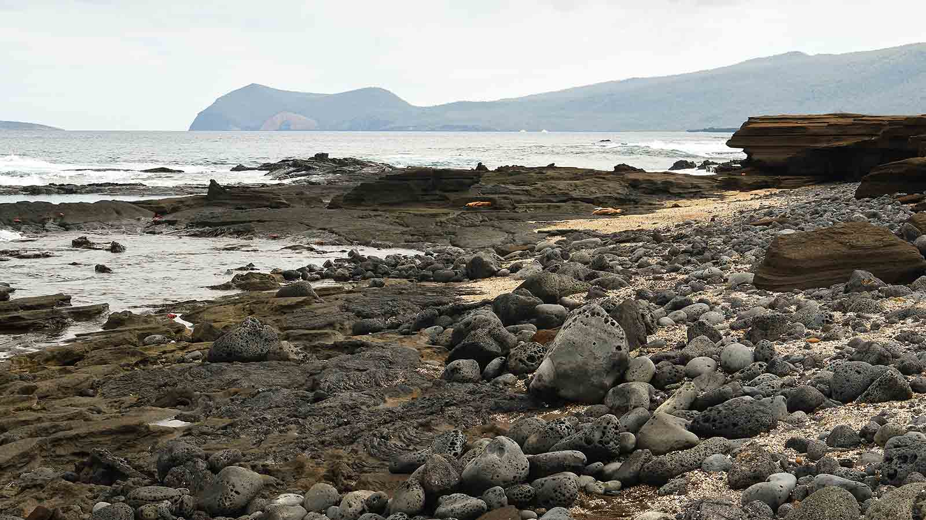
Photo © Pedro Szekely

Slide 37
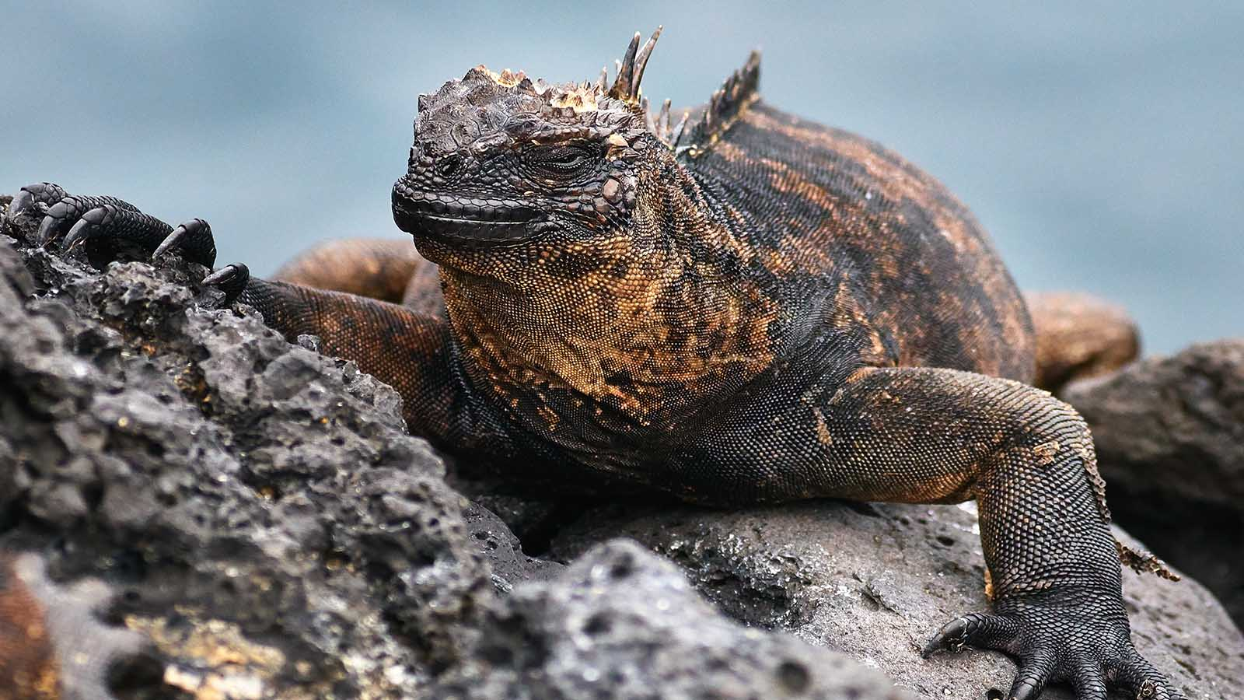
Photo © Pedro Szekely

Slide 38
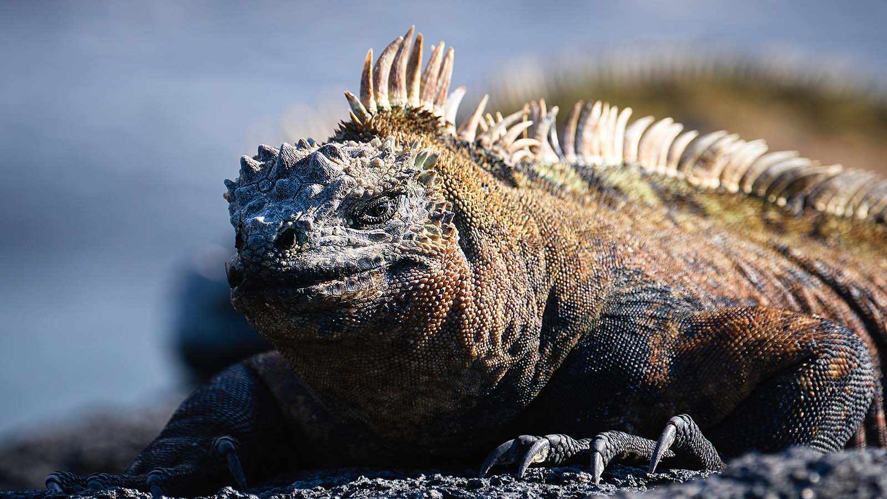
Photo © Pedro Szekely

Slide 39
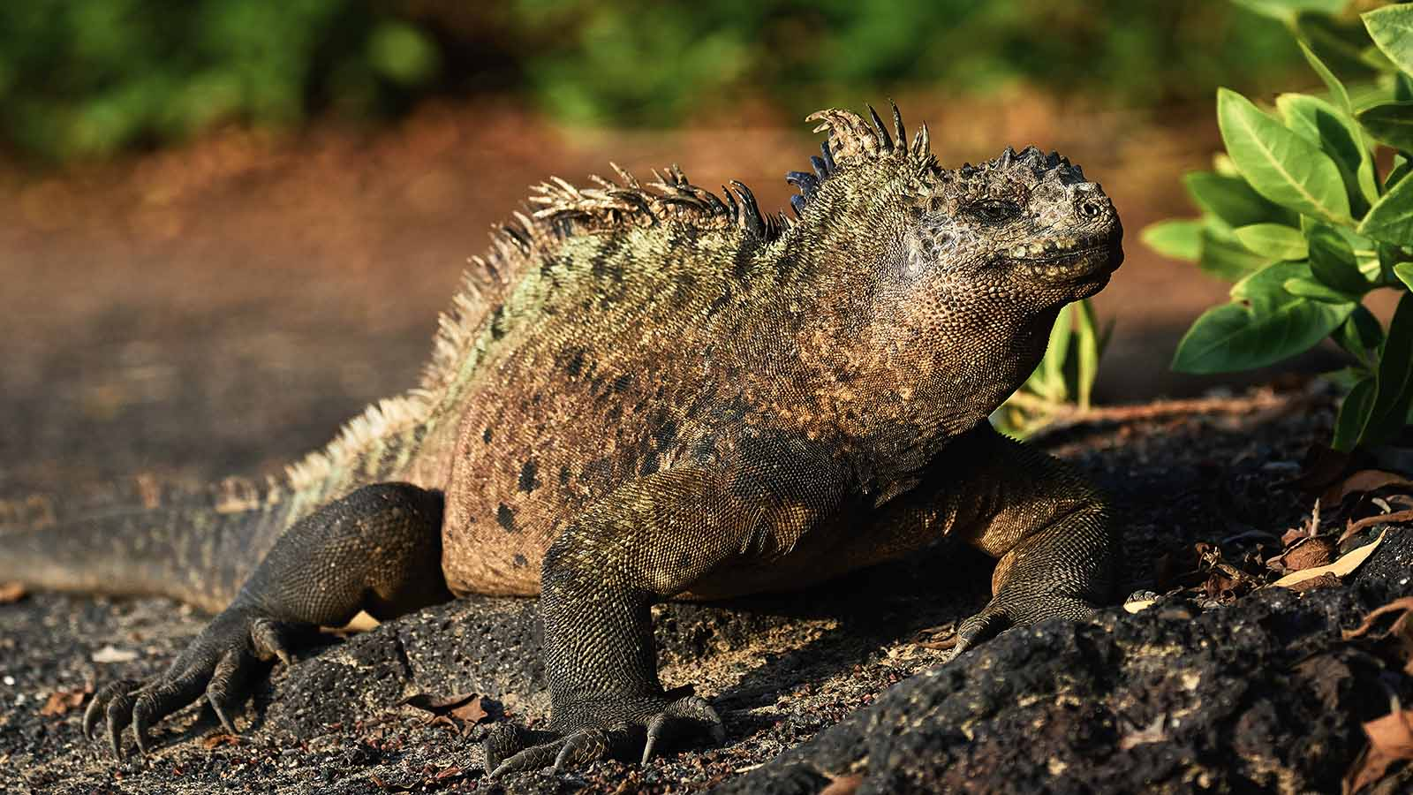
Photo © Pedro Szekely

Slide 40
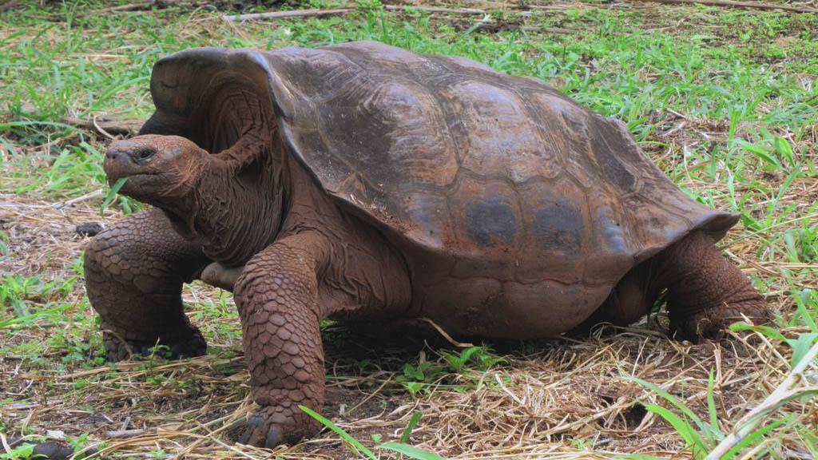
Photo © David Stanley

Slide 41
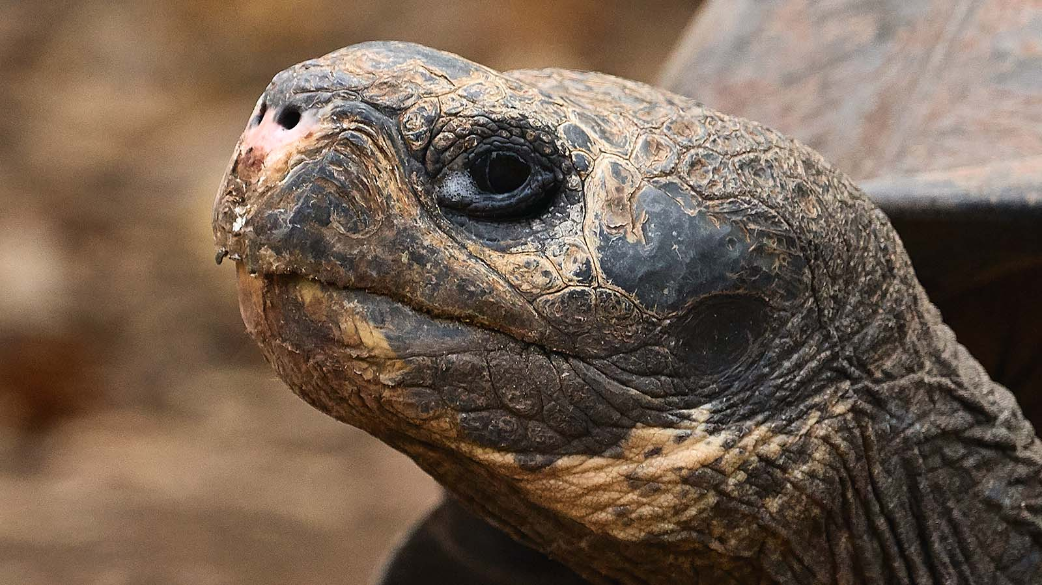
Photo © Pedro Szekely

Slide 42
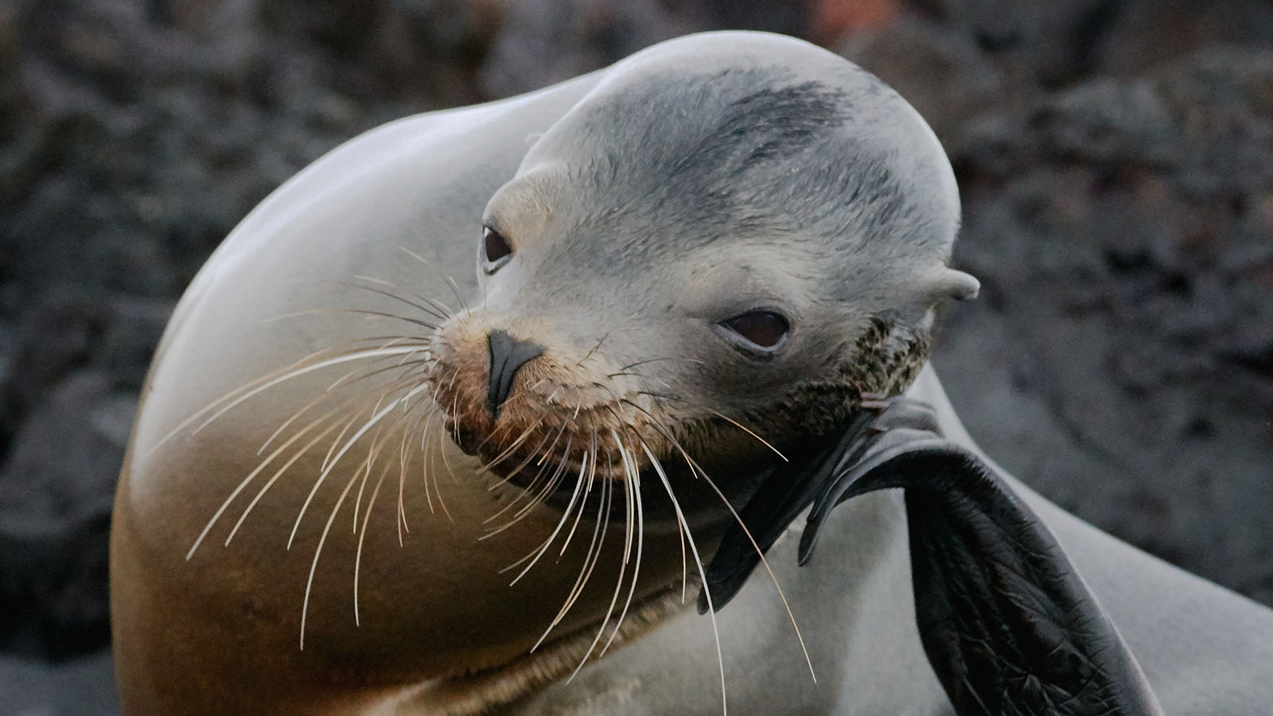
Photo © Pedro Szekely

Slide 43
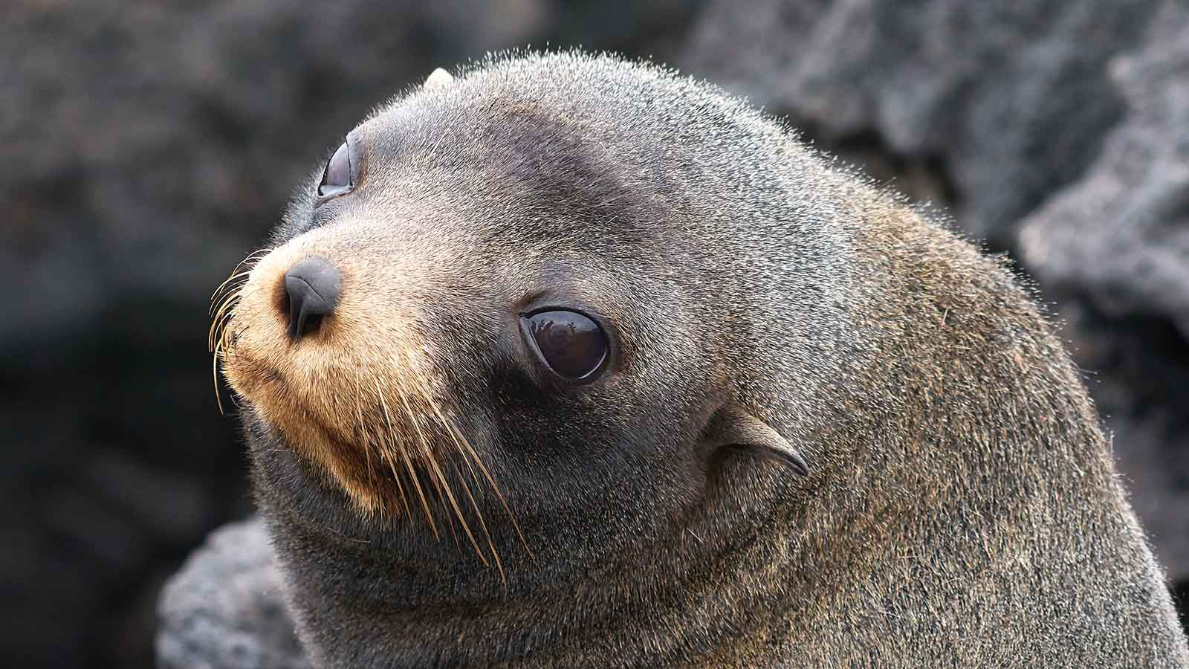
Photo © Pedro Szekely

Slide 44
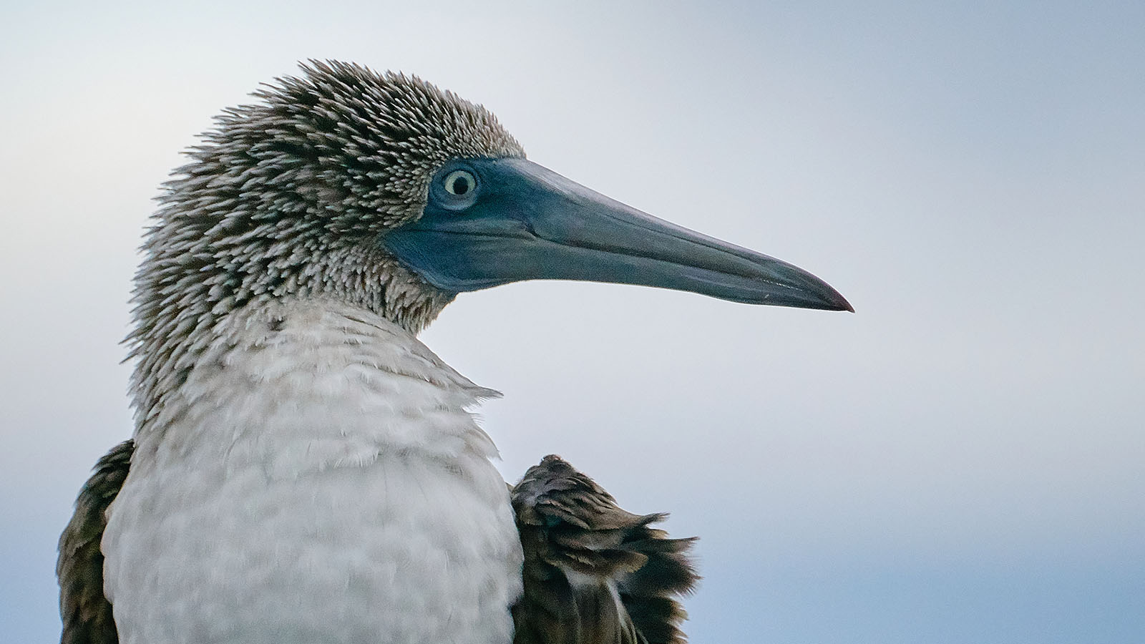
Photo © Pedro Szekely

Slide 45
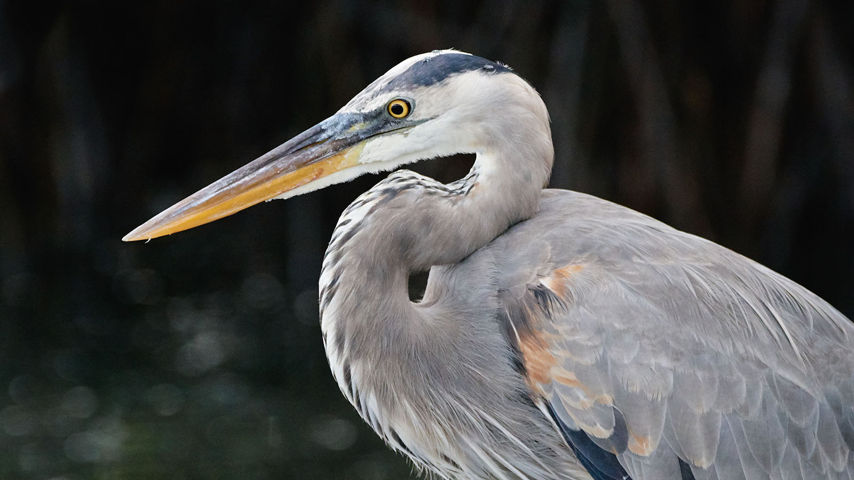
Photo © Pedro Szekely

Slide 46
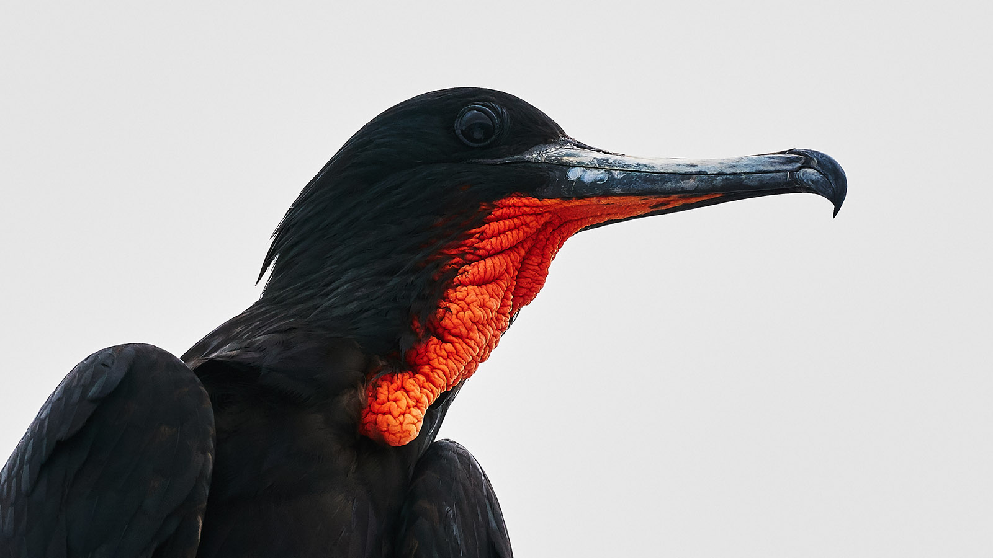
Photo © Pedro Szekely

Slide 47
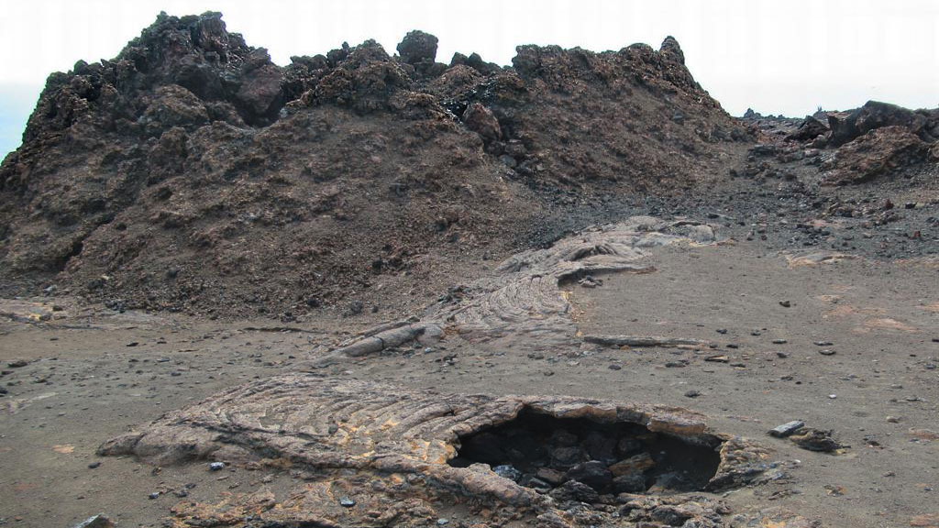
Photo © David Stanley

Slide 48

Photo © Pedro Szekely

Slide 49
Photo © Pedro Szekely

Slide 50


Photo © Pedro Szekely
Photo © Pedro Szekely

Slide 51

Photo © Luigi Rosa

Slide 52

2022
Music : Los Calchakis
Photos : Pedro Szekely (USA)
Photos : David Stanley (Canada)
Thanks to all photo owners for the cooperation.
Created by : Rumpler Štefan (Slovakia)
Contact: pista2011@gmail.com

Slide 53



Welcome in all languages!
I can translate your mails!
pista2011@gmail.com
CLICK for my VIDEOS
CLICK for my PPSX
Thank you for your feedback
Steve

Slide 54







¿Te ha gustado?
Puedes ver más entrando
Aquí
Además puedes recibir powerpoints en tu correo electrónico suscribiéndote aquí:

